Slide 1

Mantenimiento y
compatibilidad náutica
Carlos Castro
Ver el OA en pinturasespecializadas.lumbre.lat
Notes:
Objeto de aprendizaje de Lumbre · Carlos Castro
Enlace: https://pinturasespecializadas.lumbre.lat/object/mantenimiento-y-compatibilidad-nautica

Slide 2
Acerca de este OA · 1 de 2
Objetivo
Al terminar, el alumno sabrá organizar el mantenimiento de una embarcación por zonas y materiales, elegir el producto adecuado y descartar mezclas incompatibles; comprobar la adherencia y la compatibilidad de la capa anterior con una prueba de campo; explicar los límites del antifouling y de los biocidas; y decidir qué se resuelve en tienda y qué se deriva al varadero o al fabricante.
Mantenimiento y compatibilidad náutica
2 / 98
Notes:
Enlace al OA: https://pinturasespecializadas.lumbre.lat/object/mantenimiento-y-compatibilidad-nautica

Slide 3
Acerca de este OA · 2 de 2
Descripción
Lección de mantenimiento náutico y compatibilidad de sistemas. Ordena la limpieza, el pulido y la protección por zonas y materiales; enseña a leer la capa anterior, a probar antes de cubrir y a distinguir el mantenimiento superficial del daño estructural.
Autoría: Carlos Castro
Etiquetas: náutica · mantenimiento · compatibilidad · antifouling · gelcoat · teca · biocidas · Pinturas Especializadas
Mantenimiento y compatibilidad náutica
3 / 98
Notes:
Continuación de «Acerca de este OA» (2 de 2).

Slide 4
Mantenimiento y compatibilidad náutica · 1 de 5
Supuesto didáctico. Un viernes por la tarde, en el mostrador del centro, un cliente de un velero de 9 metros pide «una mano de antifouling y que me pulan el casco». Trae una foto del casco y un bote sin etiqueta. Quiere botar en dos semanas y explica que el año pasado «ya lo hizo un amigo».
No sabe qué producto lleva, cuántas capas hay ni si se lijó entre ellas. El casco tiene ampollas junto al timón y el gelcoat de la obra muerta está opaco y fino. Detrás espera otro cliente con una teca gris y un bote de limpiador ácido que quiere usar «en todo el barco».
Mantenimiento y compatibilidad náutica
4 / 98

Slide 5
Mantenimiento y compatibilidad náutica · 2 de 5
Las dos peticiones parecen de mostrador y son de diagnóstico. Esta lección trabaja qué preguntar, qué mirar, qué probar y qué no se debe prometer antes de vender el primer bote.
Qué vas a poder hacer al terminar
Al terminar, el alumno sabrá organizar el mantenimiento de una embarcación por zonas y materiales, elegir el producto adecuado y descartar mezclas incompatibles; comprobar la adherencia y la compatibilidad de la capa anterior con una prueba de campo; explicar los límites del antifouling y de los biocidas; y decidir qué se resuelve en tienda y qué se deriva al varadero o al fabricante.
Mantenimiento y compatibilidad náutica
5 / 98
Notes:
Continuación de «Mantenimiento y compatibilidad náutica» (2 de 5).

Slide 6
Mantenimiento y compatibilidad náutica · 3 de 5
•
Hecho verificado: consta en la norma, la ficha técnica o la etiqueta citada.
•
Buena práctica: método razonado de trabajo; no es, por sí solo, una política de Pinturas Especializadas.
•
Procedimiento pendiente: umbrales, responsables, plazos y formatos que debe confirmar dirección técnica.
•
Supuesto didáctico: las situaciones marcadas como ficticias sirven para practicar; no son datos de la empresa.
Mantenimiento y compatibilidad náutica
6 / 98
Notes:
Continuación de «Mantenimiento y compatibilidad náutica» (3 de 5).

Slide 7
Mantenimiento y compatibilidad náutica · 4 de 5
Dependencia interna pendiente
Esta lección distingue el método general de las decisiones que corresponden a Pinturas Especializadas. Antes de aplicar un umbral, un importe o una facultad, confirma con dirección: Referencias exactas del catálogo: antifoulings, imprimaciones, pulimentos y protectores, con su matriz declarada.
Mantenimiento y compatibilidad náutica
7 / 98
Notes:
Continuación de «Mantenimiento y compatibilidad náutica» (4 de 5).

Slide 8
Mantenimiento y compatibilidad náutica · 5 de 5
Alcance del servicio de pulido: qué incluye, quién lo ejecuta, con qué equipo y hasta dónde responde. Gestión de residuos de lijado y limpieza en varadero: contenedores, documentación y responsable. Criterios de garantía de producto y de aplicación; quién asume el trabajo ejecutado en varadero. Quién valida una compatibilidad dudosa y con qué prueba documentada.
Contenido y formato de la ficha de prueba de campo que se entrega al cliente. Protocolo de seguridad para lijado, disolventes y trabajo en altura.
Mantenimiento y compatibilidad náutica
8 / 98
Notes:
Continuación de «Mantenimiento y compatibilidad náutica» (5 de 5).

Slide 9
1 · Mantenimiento es conservar, no reparar · 1 de 4
El mantenimiento náutico no empieza por elegir un producto: empieza por decidir qué se quiere conservar. Limpiar retira sal, suciedad y restos orgánicos; pulir corrige la superficie y devuelve brillo; proteger crea una película que retrasa el desgaste; inspeccionar detecta lo que ningún producto puede arreglar. El orden importa: limpiar antes de pulir evita arrastrar arena; pulir antes de proteger permite que la protección se ancle; proteger antes de inspeccionar puede tapar una grieta.
Mantenimiento y compatibilidad náutica
9 / 98

Slide 10
1 · Mantenimiento es conservar, no reparar · 2 de 4
La embarcación se trabaja por zonas porque cada una ve el mar de forma distinta. La obra viva está sumergida y soporta incrustación, presión y limpiezas; la obra muerta recibe sol, salitre y roces de atraque; la cubierta combina gelcoat antideslizante, juntas y desagües; la teca y los metales tienen su propia química; los plásticos, vinilos y cristales envejecen por radiación UV. Un limpiador que salva un casco puede opacar un policarbonato o corroer un aluminio.
Mantenimiento y compatibilidad náutica
10 / 98
Notes:
Continuación de «1 · Mantenimiento es conservar, no reparar» (2 de 4).

Slide 11
1 · Mantenimiento es conservar, no reparar · 3 de 4
Hecho verificado: el comportamiento de un producto depende de la superficie y de su ficha técnica; la etiqueta fija dilución, tiempo de contacto y superficies admitidas. Buena práctica: trabajar de arriba abajo, a la sombra y por cuadros pequeños, aclarando antes de que el producto se seque. Lo que no se hace es mezclar productos para «potenciar» el resultado: una mezcla improvisada no tiene ficha, ni dosis, ni responsabilidad detrás.
Mantenimiento y compatibilidad náutica
11 / 98
Notes:
Continuación de «1 · Mantenimiento es conservar, no reparar» (3 de 4).

Slide 12
1 · Mantenimiento es conservar, no reparar · 4 de 4
La inspección forma parte del mantenimiento. Se anota lo que se ve —opacidad, rayas, grietas, ampollas, juntas abiertas, óxido— y se separa lo superficial de lo estructural. Esa distinción decide si la tienda recomienda un mantenimiento o si el caso se deriva.
Mantenimiento y compatibilidad náutica
12 / 98
Notes:
Continuación de «1 · Mantenimiento es conservar, no reparar» (4 de 4).

Slide 13
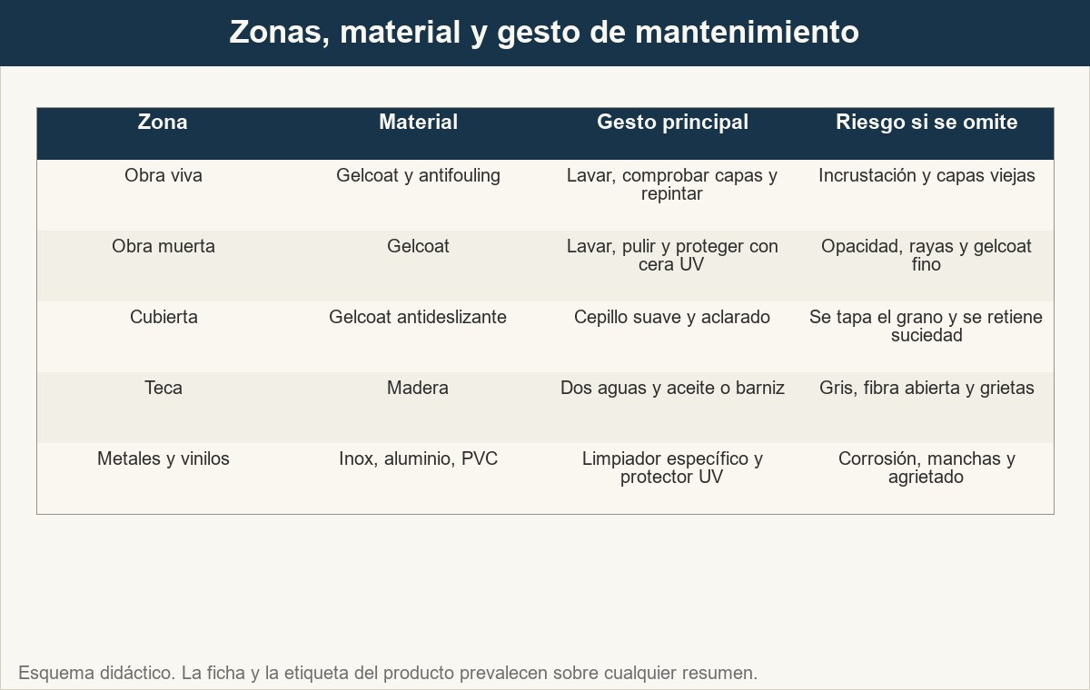
1 · Mantenimiento es conservar, no reparar
Cada zona tiene su material, su gesto y su riesgo: el mantenimiento se organiza, no se improvisa.
Ver imagen original en el OA
Notes:
Imagen del OA: assets/fig-1-zonas-mantenimiento.jpg
Texto alternativo: Matriz de cinco zonas de la embarcación con su material, el gesto principal de mantenimiento y el riesgo de omitirlo.
Pie: Cada zona tiene su material, su gesto y su riesgo: el mantenimiento se organiza, no se improvisa.
Enlace: https://pinturasespecializadas.lumbre.lat/object/mantenimiento-y-compatibilidad-nautica

Slide 14
Actividad 1 · Opción múltiple
Sección: 1 · Mantenimiento es conservar, no reparar
Un cliente pide «algo para dar brillo al casco». ¿Cuál es la primera pregunta útil?
A) ¿Qué marca de pintura lleva el casco?
B) ¿En qué zona está y cómo está el gelcoat: opaco, rayado, agrietado o con reparaciones?
C) ¿Cuánto quiere gastar?
D) ¿Lo va a hacer él o un varadero?
Mantenimiento y compatibilidad náutica
14 / 98
Notes:
Solución: B) ¿En qué zona está y cómo está el gelcoat: opaco, rayado, agrietado o con reparaciones?
Explicación: La zona, el material y el estado del gelcoat deciden si procede limpiar, pulir, proteger o derivar. La marca no siempre se conoce y no sustituye la inspección; el presupuesto y quién aplica vienen después.
Evidencia: Apartado 1: zonas, orden de las operaciones y separación entre superficial y estructural.
Enlace al OA: https://pinturasespecializadas.lumbre.lat/object/mantenimiento-y-compatibilidad-nautica

Slide 15
2 · Un producto para cada superficie · 1 de 4
Gelcoat. Es la capa de resina con pigmento que da color y brillo al casco. Se lava con champú o limpiador neutro y agua dulce; la sal se retira antes de que se seque. Si está opaco, se descontamina y se pule con un compuesto de abrasivo decreciente, probando primero en una zona oculta. Después se protege con cera o sellador con filtro UV. Nunca se encera la obra viva que va a recibir antifouling, ni se usa cera con silicona si más adelante se va a pintar: la silicona contamina y provoca ojos de pescado.
Mantenimiento y compatibilidad náutica
15 / 98

Slide 16
2 · Un producto para cada superficie · 2 de 4
Teca. La madera de teca se ensucia, se grisea y abre la fibra. Se limpia con cepillo suave y productos de dos aguas —una fase alcalina y otra ácida— solo cuando hace falta, siguiendo la ficha y aclarando mucho. La presión alta levanta la fibra y erosiona la madera blanda; el cepillo de alambre y los ácidos fuertes sobre aluminio o sellos son un error. Se lija a favor de veta cuando se prepara para aceite o barniz. Aceite y barniz no son intercambiables: el aceite se renueva con frecuencia y el barniz exige una película continua; nunca se barniza sobre aceite, cera o silicona.
Mantenimiento y compatibilidad náutica
16 / 98
Notes:
Continuación de «2 · Un producto para cada superficie» (2 de 4).

Slide 17
2 · Un producto para cada superficie · 3 de 4
Metales. El acero inoxidable se lava con agua dulce y se seca; las manchas de óxido superficial se tratan con un limpiador específico y se aclaran. El aluminio es sensible a ácidos y álcalis fuertes: se usa limpiador declarado para aluminio y se evita el cepillo de acero, que deja partículas y favorece la corrosión galvánica. El bronce admite pátina; no toda pátina es suciedad.
Mantenimiento y compatibilidad náutica
17 / 98
Notes:
Continuación de «2 · Un producto para cada superficie» (3 de 4).

Slide 18
2 · Un producto para cada superficie · 4 de 4
Plásticos y vinilos. PVC, Hypalon, vinilos de nombre y cristales acrílicos se limpian con jabón neutro. Nunca acetona, diluyente, MEK ni limpiadores con amoniaco fuerte sobre plásticos y policarbonato: pueden craquelar o extraer plastificantes. El protector UV se aplica después de limpiar y secar, y se prueba en una zona poco visible.
La regla: un producto, una superficie, una ficha. Si la etiqueta no declara la superficie, no se recomienda «por parecido». Y si el cliente ya ha usado silicona, aceite o cera, se dice antes de vender el siguiente producto: esa capa hay que retirarla.
Mantenimiento y compatibilidad náutica
18 / 98
Notes:
Continuación de «2 · Un producto para cada superficie» (4 de 4).

Slide 19
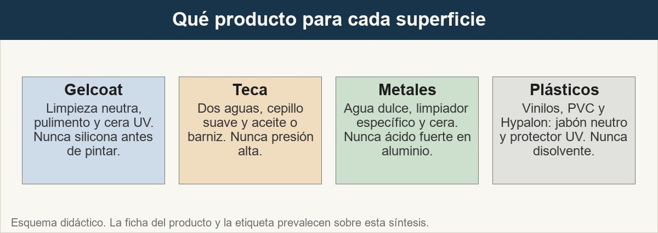
2 · Un producto para cada superficie
El mismo gesto no sirve para todos los materiales: la etiqueta manda y la prueba confirma.
Ver imagen original en el OA
Notes:
Imagen del OA: assets/fig-2-producto-superficie.jpg
Texto alternativo: Cuatro tarjetas con el producto y el gesto adecuado para gelcoat, teca, metales y plásticos o vinilos.
Pie: El mismo gesto no sirve para todos los materiales: la etiqueta manda y la prueba confirma.
Enlace: https://pinturasespecializadas.lumbre.lat/object/mantenimiento-y-compatibilidad-nautica

Slide 20
Actividad 2 · Relacionar · 1 de 2
Sección: 2 · Un producto para cada superficie
Une cada superficie con el producto o gesto que le corresponde.
Columna A
1. Gelcoat opaco
2. Teca gris
3. Acero inox con manchas
4. Aluminio
5. Vinilo de nombre
6. Cristal acrílico
Mantenimiento y compatibilidad náutica
20 / 98
Notes:
Solución: Gelcoat opaco → Pulimento fino y cera UV
Teca gris → Dos aguas y aceite o barniz
Acero inox con manchas → Limpiador de inox y aclarado
Aluminio → Limpiador específico de pH neutro
Vinilo de nombre → Jabón neutro y protector UV
Cristal acrílico → Agua y jabón; nunca acetona
Evidencia: Apartado 2: producto y gesto por material; contaminantes que impiden la adherencia.
Enlace al OA: https://pinturasespecializadas.lumbre.lat/object/mantenimiento-y-compatibilidad-nautica

Slide 21
Actividad 2 · Relacionar · 2 de 2
Columna B
A) Dos aguas y aceite o barniz
B) Limpiador de inox y aclarado
C) Limpiador específico de pH neutro
D) Jabón neutro y protector UV
E) Agua y jabón; nunca acetona
F) Pulimento fino y cera UV
Mantenimiento y compatibilidad náutica
21 / 98
Notes:
Continuación de «Actividad 2 · Relacionar» (2 de 2).

Slide 22
3 · Compatibilidad: la capa que ya está · 1 de 5
El casco es una pila de capas, no una superficie única. Debajo del antifouling puede haber una imprimación epoxi, un sellador, una capa de gelcoat o varias manos de productos distintos. Lo que decide la adherencia no es la marca del producto nuevo, sino la naturaleza y el estado de la capa que ya está.
Mantenimiento y compatibilidad náutica
22 / 98

Slide 23
3 · Compatibilidad: la capa que ya está · 2 de 5
La base anterior. Un antifouling duro forma una película relativamente rígida y poco erosionable; uno blando o autopulimentable se desgasta con el movimiento del agua. Poner duro sobre blando puede agrietar o desprender la película nueva; poner blando sobre duro exige lijado y confirmación del fabricante. Una imprimación epoxi es una barrera; un fondo de un componente no se comporta igual. La cera, la silicona y los aceites son contaminantes: no son «una capa más», son una barrera que impide que cualquier pintura se ancle.
Mantenimiento y compatibilidad náutica
23 / 98
Notes:
Continuación de «3 · Compatibilidad: la capa que ya está» (2 de 5).

Slide 24
3 · Compatibilidad: la capa que ya está · 3 de 5
Adherencia y tiempos. Se limpia, se desengrasa, se lija para dar anclaje y se retira el polvo. Si la capa anterior está curada, hay que lijarla; si está dentro de la ventana de repintado, se puede aplicar la siguiente sin lijar, según ficha. En epoxi, el amine blush —una película superficial que aparece al curar— se lava con agua dulce antes de lijar o repintar. Saltarse la ventana de repintado es una causa frecuente de delaminación.
Mantenimiento y compatibilidad náutica
24 / 98
Notes:
Continuación de «3 · Compatibilidad: la capa que ya está» (3 de 5).

Slide 25
3 · Compatibilidad: la capa que ya está · 4 de 5
Disolventes. Un producto con disolvente fuerte puede levantar un termoplástico o una pintura de un componente ya curada. El agua sobre disolvente no siempre es compatible, y el disolvente sobre agua tampoco. La ficha dice la base y el disolvente; la etiqueta añade las precauciones. Si no lo dice, no se supone.
Mantenimiento y compatibilidad náutica
25 / 98
Notes:
Continuación de «3 · Compatibilidad: la capa que ya está» (4 de 5).

Slide 26
3 · Compatibilidad: la capa que ya está · 5 de 5
El principio: probar antes de cubrir. Se elige una zona oculta de 30 × 30 cm, se limpia y se lija como indica la ficha, se aplican dos manos del producto nuevo y se deja curar. Después se comprueba la adherencia con cinta o con una uña, se mira si hay arrugas, ampollas o levantamiento y se anota. Una prueba pequeña no garantiza todo el casco, pero evita repetir un error grande.
Mantenimiento y compatibilidad náutica
26 / 98
Notes:
Continuación de «3 · Compatibilidad: la capa que ya está» (5 de 5).

Slide 27
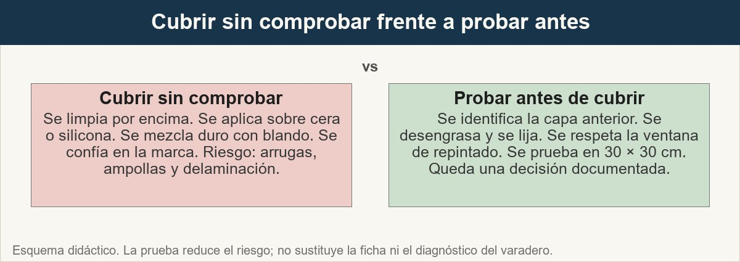
3 · Compatibilidad: la capa que ya está
La compatibilidad no se deduce del catálogo: se comprueba en el casco.
Ver imagen original en el OA
Notes:
Imagen del OA: assets/fig-3-compatibilidad.jpg
Texto alternativo: Comparación entre cubrir sin comprobar la capa anterior y probar antes de cubrir, con el riesgo de cada opción.
Pie: La compatibilidad no se deduce del catálogo: se comprueba en el casco.
Enlace: https://pinturasespecializadas.lumbre.lat/object/mantenimiento-y-compatibilidad-nautica

Slide 28
Actividad 3 · Verdadero o falso
Sección: 3 · Compatibilidad: la capa que ya está
Si el antifouling nuevo es de la misma marca que el anterior, no hace falta comprobar la capa que ya está.
A) Verdadero
B) Falso
Mantenimiento y compatibilidad náutica
28 / 98
Notes:
Solución: Falso
Explicación: La marca no identifica la matriz ni el estado de la capa. Un duro sobre blando, una capa contaminada con cera o una película mal curada fallan aunque el producto sea del mismo fabricante. Hay que identificar, limpiar, lijar y probar.
Evidencia: Apartado 3: base anterior, adherencia, ventana de repintado y prueba de parche.
Enlace al OA: https://pinturasespecializadas.lumbre.lat/object/mantenimiento-y-compatibilidad-nautica

Slide 29
4 · Antifouling: matriz, capas y biocidas · 1 de 5
El antifouling es una pintura biocida que se aplica en la obra viva para reducir la incrustación de algas, cirrípedos y otros organismos. No es un esmalte de acabado: su función depende de que la película llegue al espesor previsto, se adhiera y libere el biocida de forma controlada.
Mantenimiento y compatibilidad náutica
29 / 98

Slide 30
4 · Antifouling: matriz, capas y biocidas · 2 de 5
Duro, blando y matriz. El duro forma una película que no se erosiona con facilidad; acumula capas y se lija. El blando o autopulimentable se desgasta con el uso y arrastra la suciedad. Cambiar de matriz no es una decisión estética: cambia la elasticidad, la forma de liberar el biocida y la adherencia. Un duro sobre un blando puede agrietarse; un blando sobre un duro exige lijado y confirmación. Nunca se cambia de matriz «porque el cliente lo pide» sin comprobar la capa anterior y la ficha.
Mantenimiento y compatibilidad náutica
30 / 98
Notes:
Continuación de «4 · Antifouling: matriz, capas y biocidas» (2 de 5).

Slide 31
4 · Antifouling: matriz, capas y biocidas · 3 de 5
Acumulación de capas. Cada temporada añade espesor. Con los años aparecen grietas, desprendimientos, peso y una superficie irregular que ya no se puede repintar con garantías. La ficha fija un máximo; cuando se supera, o cuando no se sabe cuántas capas hay y el espesor es dudoso, la salida es eliminar el sistema en el varadero, no añadir una mano más. «Una mano» no es una especificación: el fabricante pide un número de manos y un espesor.
Mantenimiento y compatibilidad náutica
31 / 98
Notes:
Continuación de «4 · Antifouling: matriz, capas y biocidas» (3 de 5).

Slide 32
4 · Antifouling: matriz, capas y biocidas · 4 de 5
Límites legales. El Reglamento (CE) 528/2012 regula los biocidas; los antifoulings son productos del tipo 21 y solo se comercializan y usan si están autorizados. La etiqueta debe indicar el número de autorización, las sustancias activas y las instrucciones. No se mezclan antifoulings, no se añaden biocidas por cuenta propia y no se usa un producto caducado o sin etiqueta. Las restricciones concretas —por sustancia, país o uso— se consultan en la autorización vigente y en el registro oficial.
Mantenimiento y compatibilidad náutica
32 / 98
Notes:
Continuación de «4 · Antifouling: matriz, capas y biocidas» (4 de 5).

Slide 33
4 · Antifouling: matriz, capas y biocidas · 5 de 5
Residuos. El polvo de lijado de antifouling contiene biocidas y metales; es un residuo peligroso. No se barre al desagüe, no se lava al mar y no se deja en el suelo del varadero. Se trabaja con contención, aspiración o lijado húmedo, equipo de protección y el contenedor que indique el varadero. La Ley 7/2022 y la autorización del centro fijan la gestión; quién la ejecuta y la documenta es un procedimiento pendiente.
Mantenimiento y compatibilidad náutica
33 / 98
Notes:
Continuación de «4 · Antifouling: matriz, capas y biocidas» (5 de 5).

Slide 34
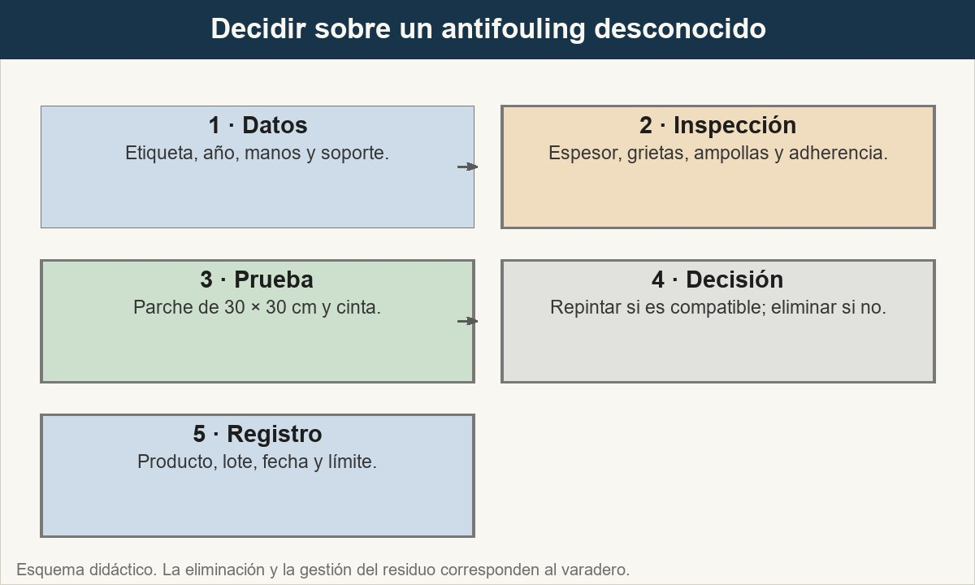
4 · Antifouling: matriz, capas y biocidas
Ante un antifouling desconocido, la decisión se construye: datos, inspección, prueba y registro.
Ver imagen original en el OA
Notes:
Imagen del OA: assets/fig-4-antifouling.jpg
Texto alternativo: Flujo de cinco etapas para decidir sobre un antifouling desconocido: datos, inspección, prueba, decisión y registro.
Pie: Ante un antifouling desconocido, la decisión se construye: datos, inspección, prueba y registro.
Enlace: https://pinturasespecializadas.lumbre.lat/object/mantenimiento-y-compatibilidad-nautica

Slide 35
Actividad 4 · Completar la frase
Sección: 4 · Antifouling: matriz, capas y biocidas
Antes de cambiar de matriz hay que comprobar la ___ anterior y la ficha. Si hay demasiadas capas o no se sabe cuántas hay, se ___ el sistema en el varadero. El polvo de lijado es un residuo ___ y se recoge con contención, nunca por el desagüe.
Mantenimiento y compatibilidad náutica
35 / 98
Notes:
Solución: capa · elimina · peligroso
Explicación: La matriz y el número de capas condicionan la adherencia. Cuando el sistema está agotado se elimina, no se engorda. El polvo de antifouling es residuo peligroso y sigue el circuito del varadero.
Evidencia: Apartado 4: matriz, acumulación, autorización de biocidas y residuos.
Enlace al OA: https://pinturasespecializadas.lumbre.lat/object/mantenimiento-y-compatibilidad-nautica

Slide 36
5 · Aplicar al aire libre: humedad, sol, viento y salitre · 1 de 5
Pintar al aire libre es aceptar que el clima forma parte del producto. La ficha fija temperatura, humedad y tiempos; la obra añade sol, viento, salitre y rocío. La ventana de aplicación es el conjunto de condiciones en las que se puede aplicar y curar sin sorpresas.
Mantenimiento y compatibilidad náutica
36 / 98

Slide 37
5 · Aplicar al aire libre: humedad, sol, viento y salitre · 2 de 5
Humedad y rocío. El soporte debe estar seco y por encima del punto de rocío. Buena práctica: dejar un margen de unos 3 °C entre la temperatura del soporte y el punto de rocío; si el margen es menor, la condensación puede arruinar la adherencia. El rocío de la mañana sobre un casco frío es una película de agua invisible: se seca con paño y se espera a que el soporte suba de temperatura. La humedad relativa se mide, no se estima.
Mantenimiento y compatibilidad náutica
37 / 98
Notes:
Continuación de «5 · Aplicar al aire libre: humedad, sol, viento y salitre» (2 de 5).

Slide 38
5 · Aplicar al aire libre: humedad, sol, viento y salitre · 3 de 5
Temperatura y sol. Con sol directo, un casco oscuro puede estar mucho más caliente que el aire. El disolvente se evapora demasiado rápido, la película no nivela y quedan marcas de rodillo o piel de naranja. Se trabaja en la cara a la sombra, siguiendo la sombra, o a primera hora. Si el soporte quema al tacto, no es el momento.
Mantenimiento y compatibilidad náutica
38 / 98
Notes:
Continuación de «5 · Aplicar al aire libre: humedad, sol, viento y salitre» (3 de 5).

Slide 39
5 · Aplicar al aire libre: humedad, sol, viento y salitre · 4 de 5
Viento y salitre. El viento trae polvo, arena y pulverización de productos vecinos. También seca la película por fuera antes de que cure por dentro. Se protege la zona, se humedece el suelo si hace falta y se evita aplicar con rachas fuertes. El salitre se retira con agua dulce antes de cualquier trabajo; una película de sal impide la adherencia y contamina el lijado.
Mantenimiento y compatibilidad náutica
39 / 98
Notes:
Continuación de «5 · Aplicar al aire libre: humedad, sol, viento y salitre» (4 de 5).

Slide 40
5 · Aplicar al aire libre: humedad, sol, viento y salitre · 5 de 5
La ventana completa. No basta con que haga buen tiempo al empezar: hay que prever el tiempo durante el secado y el repintado, y el plazo hasta la botadura. Si la lluvia llega antes de que la película cure, el trabajo se pierde. Si se retrasa la botadura más allá del máximo de la ficha, el antifouling puede perder eficacia. Se anotan hora, temperatura, humedad y producto; si una condición cambia, se para.
Mantenimiento y compatibilidad náutica
40 / 98
Notes:
Continuación de «5 · Aplicar al aire libre: humedad, sol, viento y salitre» (5 de 5).

Slide 41
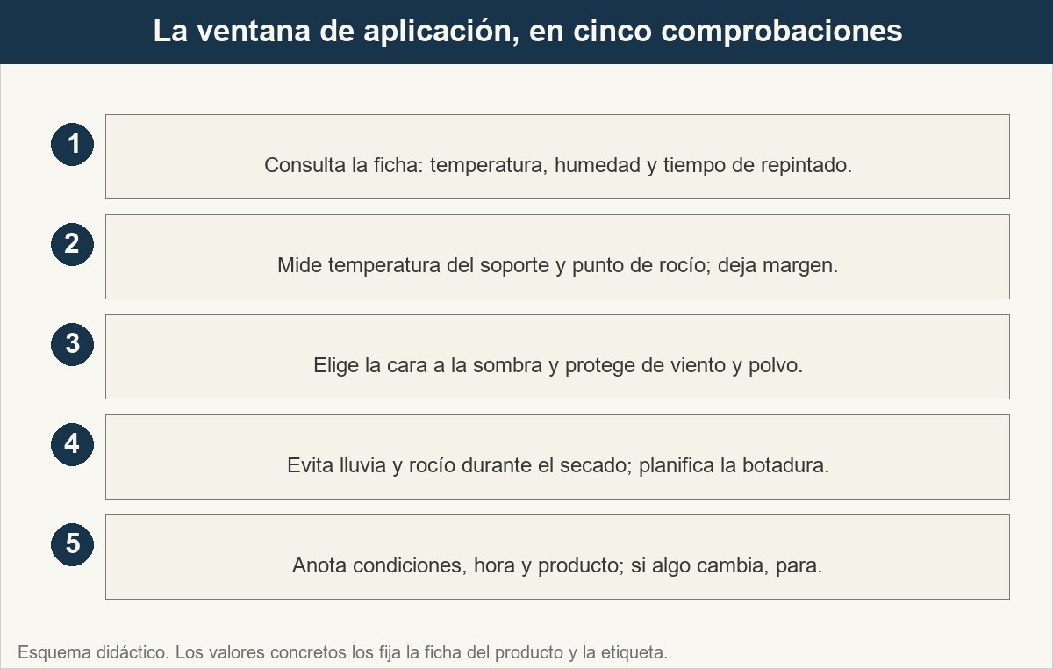
5 · Aplicar al aire libre: humedad, sol, viento y salitre
La ventana no es «buen día»: es ficha, rocío, sombra, secado y botadura.
Ver imagen original en el OA
Notes:
Imagen del OA: assets/fig-5-ventana-aplicacion.jpg
Texto alternativo: Secuencia de cinco comprobaciones para fijar la ventana de aplicación en exterior.
Pie: La ventana no es «buen día»: es ficha, rocío, sombra, secado y botadura.
Enlace: https://pinturasespecializadas.lumbre.lat/object/mantenimiento-y-compatibilidad-nautica

Slide 42
Actividad 5 · Clasificar · 1 de 2
Sección: 5 · Aplicar al aire libre: humedad, sol, viento y salitre
Clasifica cada situación según la ventana de aplicación.
Categorías
• Ventana válida
• Retrasar
• Descartar
1. Soporte por encima del punto de rocío y humedad dentro de ficha.
2. Sombra estable y viento en calma.
3. Temperatura dentro de ficha y pronóstico seco durante el secado.
Mantenimiento y compatibilidad náutica
42 / 98
Notes:
Solución: 1. Soporte por encima del punto de rocío y humedad dentro de ficha. → Ventana válida
2. Sombra estable y viento en calma. → Ventana válida
3. Temperatura dentro de ficha y pronóstico seco durante el secado. → Ventana válida
4. Rocío de la mañana sobre el casco. → Retrasar
5. Sol directo y soporte caliente. → Retrasar
6. Lluvia prevista dentro del tiempo de secado. → Descartar
7. Polvo en suspensión y un vecino aplicando. → Descartar
8. Humedad por encima del máximo de la ficha. → Descartar
Evidencia: Apartado 5: rocío, temperatura, sol, viento, salitre y ventana completa.
Enlace al OA: https://pinturasespecializadas.lumbre.lat/object/mantenimiento-y-compatibilidad-nautica

Slide 43
Actividad 5 · Clasificar · 2 de 2
4. Rocío de la mañana sobre el casco.
5. Sol directo y soporte caliente.
6. Lluvia prevista dentro del tiempo de secado.
7. Polvo en suspensión y un vecino aplicando.
8. Humedad por encima del máximo de la ficha.
Clasifica cada elemento en una de las categorías.
Mantenimiento y compatibilidad náutica
43 / 98
Notes:
Continuación de «Actividad 5 · Clasificar» (2 de 2).

Slide 44
6 · Diagnóstico en tienda: preguntar, probar, derivar · 1 de 4
En la tienda no se puede diagnosticar un casco por una foto, pero sí se puede decidir qué preguntar, qué probar y qué no prometer. El objetivo es reducir la incertidumbre antes de vender el producto, no sustituir al varadero.
Mantenimiento y compatibilidad náutica
44 / 98

Slide 45
6 · Diagnóstico en tienda: preguntar, probar, derivar · 2 de 4
Qué datos pedir. Producto y etiqueta del antifouling anterior; año de la última aplicación; número de manos; quién lo aplicó; superficie —fibra, madera, acero, aluminio—; si hay imprimación; si se ha usado cera, silicona o aceite; uso —vela, motor, remolque, varada—; fecha prevista de botadura; y fotos del casco, la obra viva y las zonas dañadas. Si no hay etiqueta, se pide una foto del bote o del albarán; el nombre comercial sin tipo no basta.
Mantenimiento y compatibilidad náutica
45 / 98
Notes:
Continuación de «6 · Diagnóstico en tienda: preguntar, probar, derivar» (2 de 4).

Slide 46
6 · Diagnóstico en tienda: preguntar, probar, derivar · 3 de 4
Qué probar. Una prueba de campo en una zona oculta: limpiar, desengrasar, lijar, enmascarar, aplicar dos manos del producto previsto según ficha, dejar curar y comprobar con cinta o con una uña. Si la película se levanta, se arruga o se ampolla, se para. En una superficie desconocida se puede hacer una prueba de disolvente en una zona pequeña y ventilada, con protección, para ver si la capa se ablanda; no es una prueba de laboratorio. Si hay ampollas, humedad o grietas, no se prueba: se deriva.
Mantenimiento y compatibilidad náutica
46 / 98
Notes:
Continuación de «6 · Diagnóstico en tienda: preguntar, probar, derivar» (3 de 4).

Slide 47
6 · Diagnóstico en tienda: preguntar, probar, derivar · 4 de 4
Límites. La prueba no cubre todo el casco ni detecta capas ocultas, ósmosis o defectos estructurales. Tampoco certifica el cumplimiento legal del producto ni garantiza color, brillo o duración. Un resultado favorable en 30 × 30 cm es una evidencia, no una garantía. Buena práctica: registrar fecha, producto, lote, condiciones, resultado y quién la hizo; si el cliente insiste en no probar, se anota también.
Mantenimiento y compatibilidad náutica
47 / 98
Notes:
Continuación de «6 · Diagnóstico en tienda: preguntar, probar, derivar» (4 de 4).

Slide 48
Sección
6 · Diagnóstico en tienda: preguntar, probar, derivar · La prueba de campo, paso a paso · Paso 1 de 6
Paso 1
Pide etiqueta, año, manos y superficie; sin datos no hay prueba.
Mantenimiento y compatibilidad náutica
48 / 98
Notes:
Recorrido: La prueba de campo, paso a paso
Paso 1 de 6: Paso 1
Texto del paso: Pide etiqueta, año, manos y superficie; sin datos no hay prueba.
Enlace: https://pinturasespecializadas.lumbre.lat/object/mantenimiento-y-compatibilidad-nautica

Slide 49
Sección
6 · Diagnóstico en tienda: preguntar, probar, derivar · La prueba de campo, paso a paso · Paso 2 de 6
Paso 2
Elige una zona oculta y representativa; evita cantos y zonas vistas.
Mantenimiento y compatibilidad náutica
49 / 98
Notes:
Recorrido: La prueba de campo, paso a paso
Paso 2 de 6: Paso 2
Texto del paso: Elige una zona oculta y representativa; evita cantos y zonas vistas.
Enlace: https://pinturasespecializadas.lumbre.lat/object/mantenimiento-y-compatibilidad-nautica

Slide 50
Sección
6 · Diagnóstico en tienda: preguntar, probar, derivar · La prueba de campo, paso a paso · Paso 3 de 6
Paso 3
Lava con agua dulce, desengrasa y lija según la ficha.
Mantenimiento y compatibilidad náutica
50 / 98
Notes:
Recorrido: La prueba de campo, paso a paso
Paso 3 de 6: Paso 3
Texto del paso: Lava con agua dulce, desengrasa y lija según la ficha.
Enlace: https://pinturasespecializadas.lumbre.lat/object/mantenimiento-y-compatibilidad-nautica

Slide 51
Sección
6 · Diagnóstico en tienda: preguntar, probar, derivar · La prueba de campo, paso a paso · Paso 4 de 6
Paso 4
Enmascara y aplica dos manos del producto previsto.
Mantenimiento y compatibilidad náutica
51 / 98
Notes:
Recorrido: La prueba de campo, paso a paso
Paso 4 de 6: Paso 4
Texto del paso: Enmascara y aplica dos manos del producto previsto.
Enlace: https://pinturasespecializadas.lumbre.lat/object/mantenimiento-y-compatibilidad-nautica

Slide 52
Sección
6 · Diagnóstico en tienda: preguntar, probar, derivar · La prueba de campo, paso a paso · Paso 5 de 6
Paso 5
Deja curar el tiempo de ficha; no acelere con calor.
Mantenimiento y compatibilidad náutica
52 / 98
Notes:
Recorrido: La prueba de campo, paso a paso
Paso 5 de 6: Paso 5
Texto del paso: Deja curar el tiempo de ficha; no acelere con calor.
Enlace: https://pinturasespecializadas.lumbre.lat/object/mantenimiento-y-compatibilidad-nautica

Slide 53
Sección
6 · Diagnóstico en tienda: preguntar, probar, derivar · La prueba de campo, paso a paso · Paso 6 de 6
Paso 6
Comprueba con cinta o uña y anota el resultado.
Mantenimiento y compatibilidad náutica
53 / 98
Notes:
Recorrido: La prueba de campo, paso a paso
Paso 6 de 6: Paso 6
Texto del paso: Comprueba con cinta o uña y anota el resultado.
Enlace: https://pinturasespecializadas.lumbre.lat/object/mantenimiento-y-compatibilidad-nautica

Slide 54
Actividad 6 · Ordenar la secuencia
Sección: 6 · Diagnóstico en tienda: preguntar, probar, derivar
Ordena los pasos de una prueba de campo en la tienda.
A) Elegir una zona oculta y representativa.
B) Lavar, desengrasar y lijar según ficha.
C) Enmascarar y aplicar dos manos.
D) Dejar curar el tiempo indicado.
E) Comprobar la adherencia y anotar el resultado.
F) Pedir etiqueta, año, manos y superficie.
Mantenimiento y compatibilidad náutica
54 / 98
Notes:
Solución: Pedir etiqueta, año, manos y superficie. → Elegir una zona oculta y representativa. → Lavar, desengrasar y lijar según ficha. → Enmascarar y aplicar dos manos. → Dejar curar el tiempo indicado. → Comprobar la adherencia y anotar el resultado.
Explicación: Sin datos no se elige la prueba; sin zona representativa el resultado no sirve; y sin limpieza, lijado y curado no se puede juzgar la adherencia. La comprobación se registra para que otro turno pueda interpretarla.
Evidencia: Apartado 6: datos, prueba de campo y límites del diagnóstico en tienda.
Enlace al OA: https://pinturasespecializadas.lumbre.lat/object/mantenimiento-y-compatibilidad-nautica

Slide 55
7 · Errores frecuentes y límites del mantenimiento · 1 de 5
Los errores de mantenimiento náutico se pagan caros porque el mar no perdona una película mal anclada. Estos son los más frecuentes y su consecuencia.
•
Aplicar sobre cera o silicona. La pintura no moja la superficie, aparecen ojos de pescado y se desprende. Corrección: retirar la cera con desengrasante y la silicona con removedor específico; lijar y probar.
Mantenimiento y compatibilidad náutica
55 / 98

Slide 56
7 · Errores frecuentes y límites del mantenimiento · 2 de 5
•
Mezclar sistemas. Un disolvente fuerte sobre un termoplástico lo arruga; un duro sobre un blando se agrieta; una imprimación sobre una capa mal curada se levanta. Corrección: identificar la capa anterior y seguir la ficha.
•
Lijar en seco sin protección. El polvo de antifouling se inhala y contamina el entorno. Corrección: aspiración, lijado húmedo si se puede, mascarilla, gafas y guantes; residuo al contenedor del varadero.
Mantenimiento y compatibilidad náutica
56 / 98
Notes:
Continuación de «7 · Errores frecuentes y límites del mantenimiento» (2 de 5).

Slide 57
7 · Errores frecuentes y límites del mantenimiento · 3 de 5
•
Pulir un gelcoat gastado. El pulimento abrasivo puede atravesar la capa, dejar manchas y revelar la fibra. Corrección: medir el espesor si se puede, probar en zona oculta y no prometer recuperación si hay grietas o reparaciones.
•
Prometer resultado estético. El gelcoat tiene historia: sol, reparaciones, color y desgaste. Se puede mejorar, no siempre igualar. Corrección: explicar el alcance antes de cobrar.
•
Vender «una mano». El espesor depende de manos y producto; una sola capa puede no cubrir ni proteger. Corrección: calcular según ficha.
Mantenimiento y compatibilidad náutica
57 / 98
Notes:
Continuación de «7 · Errores frecuentes y límites del mantenimiento» (3 de 5).

Slide 58
7 · Errores frecuentes y límites del mantenimiento · 4 de 5
•
Aplicar al sol o con viento. La película seca antes de curar y quedan marcas o polvo. Corrección: sombra, ventana y protección.
•
Cambiar de matriz sin comprobar. El antifouling nuevo no se adhiere o se desprende en el agua. Corrección: prueba y ficha.
•
Botar fuera de plazo. El antifouling pierde eficacia si se seca demasiado o se moja antes de tiempo. Corrección: respetar el intervalo de la ficha.
Mantenimiento y compatibilidad náutica
58 / 98
Notes:
Continuación de «7 · Errores frecuentes y límites del mantenimiento» (4 de 5).

Slide 59
7 · Errores frecuentes y límites del mantenimiento · 5 de 5
Límites y escalado. No son mantenimiento: las grietas estructurales, la delaminación, la unión quilla-casco, el timón, los pasacascos, las ampollas de ósmosis y cualquier daño por impacto. La ósmosis exige varada, medición de humedad, eliminación, secado y sistema epoxi; no se resuelve con una mano de pintura. Las garantías de producto y de aplicación son distintas; quién asume el trabajo en varadero, quién valida una compatibilidad dudosa y con qué documento se hace son procedimientos pendientes.
Mantenimiento y compatibilidad náutica
59 / 98
Notes:
Continuación de «7 · Errores frecuentes y límites del mantenimiento» (5 de 5).

Slide 60
Actividad 7 · Detective de errores
Sección: 7 · Errores frecuentes y límites del mantenimiento
Cinco frases de una conversación de mostrador. Marca las que no se sostienen.
A) «Con una mano basta; el antifouling viejo hace de imprimación.»
B) «Voy a limpiar y desengrasar antes de pulir.»
C) «Si no sé qué producto lleva, pruebo en un parche y lo anoto.»
D) «Le pulo el casco y le garantizo que queda como nuevo.»
E) «Lijo el antifouling en seco sin mascarilla, que es poco.»
Mantenimiento y compatibilidad náutica
60 / 98
Notes:
Solución: B) «Voy a limpiar y desengrasar antes de pulir.»
Explicación: Una mano no garantiza espesor ni adherencia; el gelcoat gastado no se puede prometer «como nuevo»; y lijar biocidas en seco sin protección expone a polvo peligroso. Limpiar antes de pulir y probar en un parche son prácticas correctas.
Evidencia: Apartado 7: errores, consecuencia y corrección; límites del mantenimiento.
Enlace al OA: https://pinturasespecializadas.lumbre.lat/object/mantenimiento-y-compatibilidad-nautica

Slide 61
8 · Ejemplo resuelto: una mano y un pulido · 1 de 4
Supuesto didáctico. Un cliente de un velero de 9 m, casco de fibra, atracado en la Tienda Centro, pide «una mano de antifouling y que me pulan el casco». Trae una foto y un bote sin etiqueta. Quiere botar en dos semanas y dice que «el año pasado ya lo hizo un amigo».
Qué preguntar. Producto y etiqueta; año y número de manos; si se lijó o se limpió entre capas; si hay imprimación; si el casco tiene reparaciones, grietas o ampollas; si se ha usado cera o silicona; uso y fecha de botadura. Sin estos datos, «una mano» es una apuesta.
Mantenimiento y compatibilidad náutica
61 / 98

Slide 62
8 · Ejemplo resuelto: una mano y un pulido · 2 de 4
Qué mirar y probar. En la obra viva: espesor, grietas, desprendimientos, ampollas, zonas sin antifouling y estado del gelcoat. En la obra muerta: opacidad, rayas, reparaciones y espesor del gelcoat. Se hace una prueba de 30 × 30 cm en una zona oculta: limpiar, lijar, dos manos y cinta. Si la capa anterior está gruesa, se desprende o la prueba falla, no se repinta: se propone eliminar en varadero. Si es desconocida pero está sana, la prueba decide; no se vende a ciegas.
Mantenimiento y compatibilidad náutica
62 / 98
Notes:
Continuación de «8 · Ejemplo resuelto: una mano y un pulido» (2 de 4).

Slide 63
8 · Ejemplo resuelto: una mano y un pulido · 3 de 4
Qué decidir. Si la prueba pasa y la capa es compatible, se recomienda el número de manos de la ficha, refuerzo en línea de flotación y bordes, y se fija la ventana de botadura. El pulido se hace solo en la obra muerta y solo si el gelcoat tiene espesor y no hay grietas; se prueba primero y se explica que el brillo puede mejorar sin quedar uniforme. El antifouling se aplica después, con la obra muerta protegida y sin cera en la obra viva.
Mantenimiento y compatibilidad náutica
63 / 98
Notes:
Continuación de «8 · Ejemplo resuelto: una mano y un pulido» (3 de 4).

Slide 64
8 · Ejemplo resuelto: una mano y un pulido · 4 de 4
Qué derivar. Ampollas de ósmosis, grietas estructurales, unión quilla-casco, timón o pasacascos: al varadero o al técnico. Si el cliente no acepta la prueba o exige garantía de brillo, se documenta el límite y no se promete. El caso se cierra con una recomendación escrita: qué se ha comprobado, qué se recomienda, qué no se ha podido comprobar y qué debe decidir el varadero.
Mantenimiento y compatibilidad náutica
64 / 98
Notes:
Continuación de «8 · Ejemplo resuelto: una mano y un pulido» (4 de 4).

Slide 65
Sección
8 · Ejemplo resuelto: una mano y un pulido · El caso, en cinco decisiones · Paso 1 de 5
Paso 1
Preguntar: etiqueta, año, manos, soporte y botadura.
Mantenimiento y compatibilidad náutica
65 / 98
Notes:
Recorrido: El caso, en cinco decisiones
Paso 1 de 5: Paso 1
Texto del paso: Preguntar: etiqueta, año, manos, soporte y botadura.
Enlace: https://pinturasespecializadas.lumbre.lat/object/mantenimiento-y-compatibilidad-nautica

Slide 66
Sección
8 · Ejemplo resuelto: una mano y un pulido · El caso, en cinco decisiones · Paso 2 de 5
Paso 2
Mirar: espesor, grietas, ampollas y reparaciones.
Mantenimiento y compatibilidad náutica
66 / 98
Notes:
Recorrido: El caso, en cinco decisiones
Paso 2 de 5: Paso 2
Texto del paso: Mirar: espesor, grietas, ampollas y reparaciones.
Enlace: https://pinturasespecializadas.lumbre.lat/object/mantenimiento-y-compatibilidad-nautica

Slide 67
Sección
8 · Ejemplo resuelto: una mano y un pulido · El caso, en cinco decisiones · Paso 3 de 5
Paso 3
Probar: parche de 30 × 30 cm y cinta.
Mantenimiento y compatibilidad náutica
67 / 98
Notes:
Recorrido: El caso, en cinco decisiones
Paso 3 de 5: Paso 3
Texto del paso: Probar: parche de 30 × 30 cm y cinta.
Enlace: https://pinturasespecializadas.lumbre.lat/object/mantenimiento-y-compatibilidad-nautica

Slide 68
Sección
8 · Ejemplo resuelto: una mano y un pulido · El caso, en cinco decisiones · Paso 4 de 5
Paso 4
Decidir: repintar si es compatible; eliminar si no.
Mantenimiento y compatibilidad náutica
68 / 98
Notes:
Recorrido: El caso, en cinco decisiones
Paso 4 de 5: Paso 4
Texto del paso: Decidir: repintar si es compatible; eliminar si no.
Enlace: https://pinturasespecializadas.lumbre.lat/object/mantenimiento-y-compatibilidad-nautica

Slide 69
Sección
8 · Ejemplo resuelto: una mano y un pulido · El caso, en cinco decisiones · Paso 5 de 5
Paso 5
Derivar: ósmosis, estructura o garantía estética.
Mantenimiento y compatibilidad náutica
69 / 98
Notes:
Recorrido: El caso, en cinco decisiones
Paso 5 de 5: Paso 5
Texto del paso: Derivar: ósmosis, estructura o garantía estética.
Enlace: https://pinturasespecializadas.lumbre.lat/object/mantenimiento-y-compatibilidad-nautica

Slide 70
Actividad 8 · Opción múltiple
Sección: 8 · Ejemplo resuelto: una mano y un pulido
La prueba de 30 × 30 cm pasa, pero el casco tiene ampollas junto al timón y el gelcoat de la obra muerta está muy fino. ¿Qué corresponde?
A) Vender el antifouling y pulir todo: la prueba ya ha pasado.
B) Recomendar antifouling en la obra viva, limitar el pulido a las zonas sanas y derivar las ampollas y el timón al varadero.
C) Pulir primero las ampollas para igualar y luego aplicar antifouling.
D) Cambiar a antifouling blando para tapar las ampollas.
Mantenimiento y compatibilidad náutica
70 / 98
Notes:
Solución: B) Recomendar antifouling en la obra viva, limitar el pulido a las zonas sanas y derivar las ampollas y el timón al varadero.
Explicación: La prueba solo demuestra compatibilidad local. Las ampollas y el timón exigen diagnóstico del varadero; un gelcoat fino limita el pulido y no se debe prometer uniformidad. Ningún antifouling tapa una ampolla.
Evidencia: Apartado 8: preguntar, mirar, probar, decidir y derivar en el caso resuelto.
Enlace al OA: https://pinturasespecializadas.lumbre.lat/object/mantenimiento-y-compatibilidad-nautica

Slide 71
Herramienta de trabajo: matriz producto × superficie × compatibilidad
Se usa en el mostrador antes de recomendar. Cada fila relaciona un producto con las superficies admitidas, lo que no debe cubrir y la comprobación mínima que hay que hacer. No sustituye la ficha ni la prueba de campo.
Mantenimiento y compatibilidad náutica
71 / 98

Slide 72
Herramienta de trabajo: matriz producto × superficie × compatibilidad
Modelo didáctico. La ficha vigente y la etiqueta del producto prevalecen; las referencias del catálogo están pendientes.
Mantenimiento y compatibilidad náutica
72 / 98
Notes:
Título completo de la tabla que sigue.

Slide 73
Tabla · 1 de 4
Producto / función | Superficie | Compatible con | No usar sobre | Comprobación
Limpiador neutro | Gelcoat, vinilo y teca | Agua dulce y jabón | Ácidos y disolventes | Aclarar y secar
Limpiador de teca dos aguas | Teca | Madera sin aceite | Aluminio y sellos | Probar en zona oculta
Pulimento de gelcoat | Gelcoat brillante | Cera o sellador posterior | Antideslizante y pintura | Probar brillo y espesor
Mantenimiento y compatibilidad náutica
73 / 98
Notes:
Tabla del OA: Tabla
Enlace: https://pinturasespecializadas.lumbre.lat/object/mantenimiento-y-compatibilidad-nautica

Slide 74
Tabla · 2 de 4
Producto / función | Superficie | Compatible con | No usar sobre | Comprobación
Cera o sellador UV | Gelcoat e inox | Limpieza previa | Obra viva antes de antifouling | Desengrasar y probar
Limpiador de inox | Acero inoxidable | Agua dulce | Aluminio y bronce | Aclarar y secar
Limpiador de aluminio | Aluminio | pH neutro | Ácidos y álcalis fuertes | Probar en zona oculta
Mantenimiento y compatibilidad náutica
74 / 98
Notes:
Tabla del OA: Tabla
Enlace: https://pinturasespecializadas.lumbre.lat/object/mantenimiento-y-compatibilidad-nautica

Slide 75
Tabla · 3 de 4
Producto / función | Superficie | Compatible con | No usar sobre | Comprobación
Protector UV de vinilo | PVC, Hypalon y vinilo | Limpieza neutra previa | Vinilo húmedo o silicona | Probar flexibilidad y brillo
Imprimación epoxi | GRP, acero y madera | Gelcoat lijado | Silicona, cera y humedad | Medir humedad y probar
Antifouling duro | Obra viva | Duro compatible | Blando sin ficha | Prueba de cinta
Mantenimiento y compatibilidad náutica
75 / 98
Notes:
Tabla del OA: Tabla
Enlace: https://pinturasespecializadas.lumbre.lat/object/mantenimiento-y-compatibilidad-nautica

Slide 76
Tabla · 4 de 4
Producto / función | Superficie | Compatible con | No usar sobre | Comprobación
Antifouling blando | Obra viva | Blando compatible o duro lijado | Capas gruesas y gelcoat sin imprimación | Prueba de cinta
Sellador MS o poliuretano | Juntas | Pintura compatible | Silicona y teca aceitada | Probar adherencia
Mantenimiento y compatibilidad náutica
76 / 98
Notes:
Tabla del OA: Tabla
Enlace: https://pinturasespecializadas.lumbre.lat/object/mantenimiento-y-compatibilidad-nautica

Slide 77
Herramienta de trabajo: matriz producto × superficie × compatibilidad
Cómo usarla
Si una fila no coincide con la etiqueta, gana la etiqueta. Si la compatibilidad no está declarada, se prueba en 30 × 30 cm o se deriva; no se vende «a ver si funciona».
Mantenimiento y compatibilidad náutica
77 / 98

Slide 78
Repaso activo · Memoria: zona, producto y límite
Cara A | Cara B
Obra viva | Antifouling y comprobación de capas
Gelcoat | Pulir y proteger con cera UV
Teca | Dos aguas y aceite o barniz
Antifouling duro | No se erosiona; acumula capas
Silicona | Contamina cualquier pintura
Prueba de parche | 30 × 30 cm antes de cubrir
Mantenimiento y compatibilidad náutica
78 / 98
Notes:
Tabla del OA: Repaso activo · Memoria: zona, producto y límite
Enlace: https://pinturasespecializadas.lumbre.lat/object/mantenimiento-y-compatibilidad-nautica

Slide 79
Repaso activo · Memoria: zona, producto y límite · Cómo practicar
Este es el contenido estático del juego. Para emparejar las cartas y practicar la interacción, abre el OA.
Abrir el juego en el OA
Mantenimiento y compatibilidad náutica
79 / 98
Notes:
Juego de memoria: Repaso activo · Memoria: zona, producto y límite
Enlace: https://pinturasespecializadas.lumbre.lat/object/mantenimiento-y-compatibilidad-nautica

Slide 80
Repaso activo · Tarjetas de mantenimiento náutico · Tarjeta 1 de 6
Pregunta
¿Qué orden sigue el mantenimiento?
Mantenimiento y compatibilidad náutica
80 / 98
Notes:
Anverso: ¿Qué orden sigue el mantenimiento?
Reverso: Limpiar, pulir, proteger e inspeccionar. Primero se retira la suciedad; la protección va al final.
Enlace: https://pinturasespecializadas.lumbre.lat/object/mantenimiento-y-compatibilidad-nautica

Slide 81
Sección
Repaso activo · Tarjetas de mantenimiento náutico · Tarjeta 1 de 6 · Respuesta
Respuesta
Limpiar, pulir, proteger e inspeccionar. Primero se retira la suciedad; la protección va al final.
Mantenimiento y compatibilidad náutica
81 / 98
Notes:
Respuesta de la tarjeta 1.

Slide 82
Repaso activo · Tarjetas de mantenimiento náutico · Tarjeta 2 de 6
Pregunta
¿Por qué no se encera la obra viva?
Mantenimiento y compatibilidad náutica
82 / 98
Notes:
Anverso: ¿Por qué no se encera la obra viva?
Reverso: La cera impide la adherencia del antifouling. Se retira antes de lijar y repintar.
Enlace: https://pinturasespecializadas.lumbre.lat/object/mantenimiento-y-compatibilidad-nautica

Slide 83
Sección
Repaso activo · Tarjetas de mantenimiento náutico · Tarjeta 2 de 6 · Respuesta
Respuesta
La cera impide la adherencia del antifouling. Se retira antes de lijar y repintar.
Mantenimiento y compatibilidad náutica
83 / 98
Notes:
Respuesta de la tarjeta 2.

Slide 84
Repaso activo · Tarjetas de mantenimiento náutico · Tarjeta 3 de 6
Pregunta
¿Qué diferencia hay entre antifouling duro y blando?
Mantenimiento y compatibilidad náutica
84 / 98
Notes:
Anverso: ¿Qué diferencia hay entre antifouling duro y blando?
Reverso: El duro no se erosiona y acumula capas; el blando se desgasta con el agua. Cambiar de matriz exige comprobar.
Enlace: https://pinturasespecializadas.lumbre.lat/object/mantenimiento-y-compatibilidad-nautica

Slide 85
Sección
Repaso activo · Tarjetas de mantenimiento náutico · Tarjeta 3 de 6 · Respuesta
Respuesta
El duro no se erosiona y acumula capas; el blando se desgasta con el agua. Cambiar de matriz exige comprobar.
Mantenimiento y compatibilidad náutica
85 / 98
Notes:
Respuesta de la tarjeta 3.

Slide 86
Repaso activo · Tarjetas de mantenimiento náutico · Tarjeta 4 de 6
Pregunta
¿Qué es la ventana de repintado?
Mantenimiento y compatibilidad náutica
86 / 98
Notes:
Anverso: ¿Qué es la ventana de repintado?
Reverso: El intervalo de la ficha en el que se puede aplicar la siguiente capa sin lijar. Si se pasa, hay que lijar.
Enlace: https://pinturasespecializadas.lumbre.lat/object/mantenimiento-y-compatibilidad-nautica

Slide 87
Sección
Repaso activo · Tarjetas de mantenimiento náutico · Tarjeta 4 de 6 · Respuesta
Respuesta
El intervalo de la ficha en el que se puede aplicar la siguiente capa sin lijar. Si se pasa, hay que lijar.
Mantenimiento y compatibilidad náutica
87 / 98
Notes:
Respuesta de la tarjeta 4.

Slide 88
Repaso activo · Tarjetas de mantenimiento náutico · Tarjeta 5 de 6
Pregunta
¿Qué se hace antes de cubrir una capa desconocida?
Mantenimiento y compatibilidad náutica
88 / 98
Notes:
Anverso: ¿Qué se hace antes de cubrir una capa desconocida?
Reverso: Identificarla, limpiar, lijar y probar en 30 × 30 cm con dos manos y prueba de cinta.
Enlace: https://pinturasespecializadas.lumbre.lat/object/mantenimiento-y-compatibilidad-nautica

Slide 89
Sección
Repaso activo · Tarjetas de mantenimiento náutico · Tarjeta 5 de 6 · Respuesta
Respuesta
Identificarla, limpiar, lijar y probar en 30 × 30 cm con dos manos y prueba de cinta.
Mantenimiento y compatibilidad náutica
89 / 98
Notes:
Respuesta de la tarjeta 5.

Slide 90
Repaso activo · Tarjetas de mantenimiento náutico · Tarjeta 6 de 6
Pregunta
¿Cuándo se deriva al varadero?
Mantenimiento y compatibilidad náutica
90 / 98
Notes:
Anverso: ¿Cuándo se deriva al varadero?
Reverso: Ante ósmosis, grietas estructurales, delaminación, timón, quilla o pasacascos.
Enlace: https://pinturasespecializadas.lumbre.lat/object/mantenimiento-y-compatibilidad-nautica

Slide 91
Sección
Repaso activo · Tarjetas de mantenimiento náutico · Tarjeta 6 de 6 · Respuesta
Respuesta
Ante ósmosis, grietas estructurales, delaminación, timón, quilla o pasacascos.
Mantenimiento y compatibilidad náutica
91 / 98
Notes:
Respuesta de la tarjeta 6.

Slide 92
Chequeo: ¿sabes mantener y comprobar compatibilidad? · 1 de 2
Criterio de avance
Se considera superado con al menos 70% de acierto agregado en las actividades cubiertas.
Actividades cubiertas
• Opción múltiple · act-1
• Relacionar · act-2
• Verdadero o falso · act-3
• Completar la frase · act-4
• Clasificar · act-5
Mantenimiento y compatibilidad náutica
92 / 98
Notes:
Compuerta de avance: Chequeo: ¿sabes mantener y comprobar compatibilidad?
Umbral declarado: 70%.
No se incluyen puntuaciones de ninguna sesión ni respuestas personales.
Enlace: https://pinturasespecializadas.lumbre.lat/object/mantenimiento-y-compatibilidad-nautica

Slide 93
Chequeo: ¿sabes mantener y comprobar compatibilidad? · 2 de 2
• Ordenar la secuencia · act-6
• Detective de errores · act-7
• Opción múltiple · act-8
Al superar: Puedes ordenar el mantenimiento por zonas y materiales, detectar mezclas incompatibles, probar antes de cubrir y decidir qué se deriva.
Si aún no se alcanza: Vuelve a los apartados 1 a 4. El error más frecuente es confundir «mismo color» o «misma marca» con compatibilidad demostrada.
Mantenimiento y compatibilidad náutica
93 / 98
Notes:
Continuación de «Chequeo: ¿sabes mantener y comprobar compatibilidad?» (2 de 2).

Slide 94
Para dominar este tema · 1 de 5
El mantenimiento náutico se resume en una secuencia y una pregunta. La secuencia es limpiar, pulir, proteger e inspeccionar, por zonas y por materiales, con el producto que declara la ficha para esa superficie. La pregunta es qué capa hay debajo: porque la compatibilidad no depende de la marca nueva, sino de la naturaleza y el estado de lo que ya está.
Mantenimiento y compatibilidad náutica
94 / 98

Slide 95
Para dominar este tema · 2 de 5
El gelcoat, la teca, los metales y los plásticos no comparten producto ni gesto. La cera y la silicona contaminan; el ácido fuerte ataca el aluminio; el disolvente craquela el policarbonato; el barniz no se ancla sobre aceite. Y en la obra viva, el antifouling es un biocida regulado: matriz, espesor, capas y residuos tienen consecuencias legales y ambientales.
Mantenimiento y compatibilidad náutica
95 / 98
Notes:
Continuación de «Para dominar este tema» (2 de 5).

Slide 96
Para dominar este tema · 3 de 5
Antes de cubrir, se identifica, se limpia, se lija y se prueba en 30 × 30 cm. La prueba no garantiza todo el casco, pero convierte una suposición en una evidencia. En exterior, la ventana de aplicación combina ficha, punto de rocío, sombra, viento, lluvia y plazo de botadura.
Lo que no se resuelve con mantenimiento se deriva: ósmosis, grietas estructurales, delaminación, timón, quilla o pasacascos. Conservar es cuidar lo que está sano; derivar es no tapar lo que ya no lo está.
Mantenimiento y compatibilidad náutica
96 / 98
Notes:
Continuación de «Para dominar este tema» (3 de 5).

Slide 97
Para dominar este tema · 4 de 5
•
Fichas técnicas y etiquetas de los fabricantes del catálogo de Pinturas Especializadas: matriz, capas, dilución, tiempos de repintado, ventana de botadura y compatibilidades; la ficha vigente prevalece sobre cualquier resumen (consulta 2026-10).
•
Reglamento (CE) 528/2012 del Parlamento Europeo y del Consejo, sobre la comercialización y el uso de biocidas, incluido el tipo de producto 21 (antifouling): autorización, etiqueta y uso conforme (EUR-Lex, consulta 2026-10).
Mantenimiento y compatibilidad náutica
97 / 98
Notes:
Continuación de «Para dominar este tema» (4 de 5).

Slide 98
Para dominar este tema · 5 de 5
•
Ley 7/2022, de 8 de abril, de residuos y suelos contaminados para una economía circular (BOE): residuos peligrosos, contención y gestión en varadero (consulta 2026-10).
•
ISO 2409, pinturas y barnices: ensayo de cuadriculado para evaluar la adherencia; su alcance se limita a espesores de película y no sustituye la prueba de campo del fabricante (ISO, consulta 2026-10).
Mantenimiento y compatibilidad náutica
98 / 98
Notes:
Continuación de «Para dominar este tema» (5 de 5).

